Slide 1
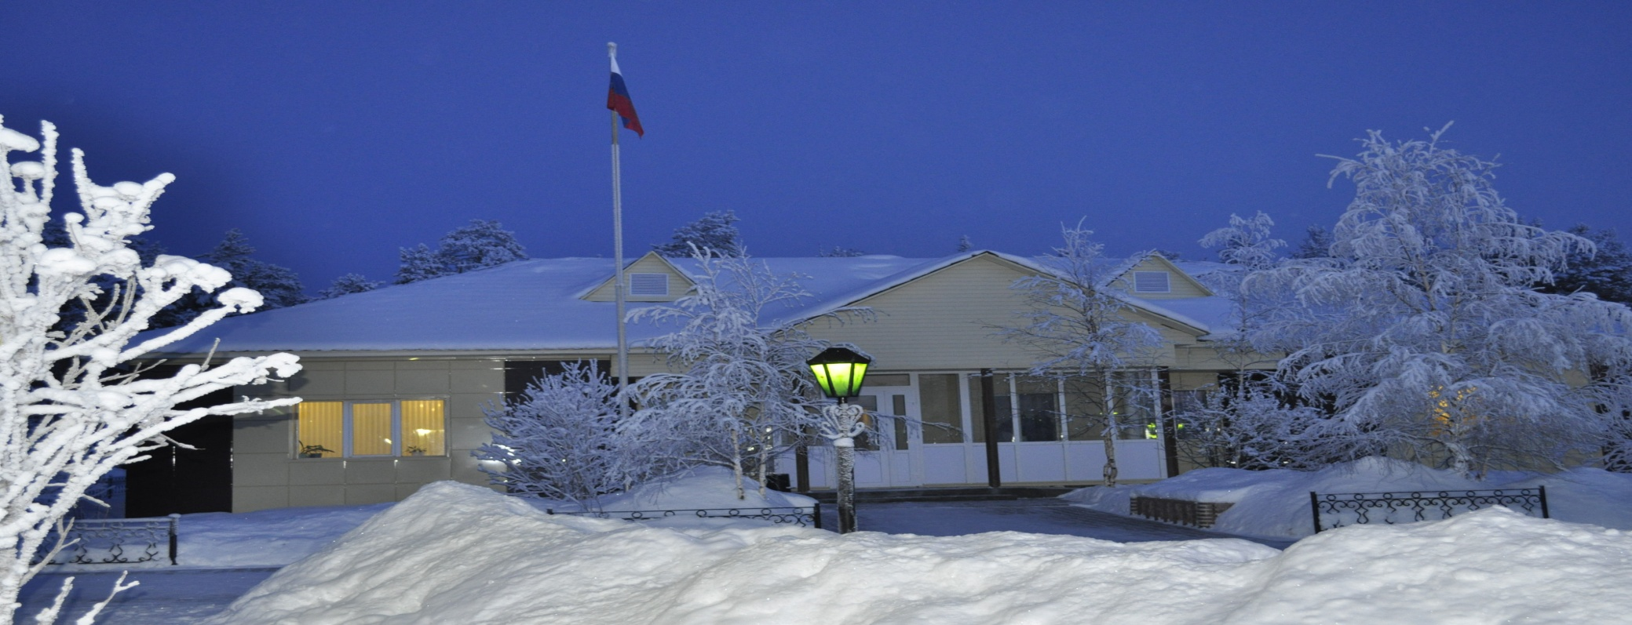
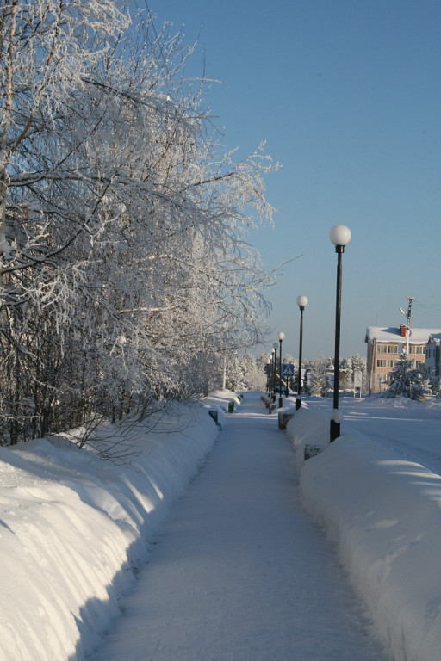
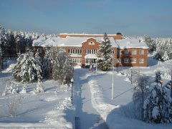
Информация о бюджете сельского поселения Верхнеказымский на 2023 год и плановый период 2024 и 2025 годов

Slide 2
Сельское поселение Верхнеказымский в соответствии с Законом Ханты-Мансийского автономного округа – Югры от 25 ноября 2004 года № 63-оз «О статусе и границах муниципальных образований Ханты-Мансийского автономного округа – Югры» является муниципальным образованием Ханты-Мансийского автономного округа – Югры наделенным статусом сельского поселения.
Формирование бюджета сельского поселения Верхнеказымский осуществлялось в соответствии с Бюджетным кодексом Российской Федерации от 31 июля 1998 года № 145-ФЗ, приказом Министерства финансов Российской Федерации от 01 июля 2013 года № 65н «Об утверждении Указаний о порядке применения бюджетной классификации Российской Федерации», Уставом сельского поселения Верхнеказымский, решением Совета депутатов сельского поселения Верхнеказымский от 20 ноября 2008 года № 6 «Об утверждении Положения об отдельных вопросах организации и осуществлении бюджетного процесса в сельском поселения Верхнеказымский».
В соответствии с проектом решения Совета депутатов сельского поселения Верхнеказымский «О бюджете сельского поселения Верхнеказымский на 2023 год и плановый период 2024 и 2025 годов.

Slide 3
Структура доходов сельского поселения Верхнеказымский на 2023 и плановый период 2024 и 2025 годов (тыс. рублей)

Slide 4
Состав налоговых доходов бюджета сельского поселения Верхнеказымский на 2023 год и плановый период 2024 и 2025 годов
Наименование | 2023 год (тыс. рублей) | 2024 год (тыс. рублей) | 2025 год (тыс. рублей)
Налог на физических лиц | 15 537,0 | 16 002,9 | 16 482,8
Налоги на товары (работы, услуги), реализуемые на территории РФ | 1 626,1 | 1 835,4 | 1 835,4
Налог на имущество, в том числе | 365,2 | 365,3 | 365,3
Налог на имущество физических лиц | 234,0 | 234,0 | 234,0
Транспортный налог | 71,2 | 71,3 | 71,3
Земельный налог | 60,0 | 60,0 | 60,0
Государственная пошлина | 35,0 | 35,0 | 35,0
Всего налоговые доходы | 17 563,3 | 18 238,6 | 18 718,5

Slide 5
Состав неналоговых доходов бюджета сельского поселения Верхнеказымский на 2023 и плановый период 2024 и 2025 годов
Наименование | 2023 год (тыс. рублей) | 2024 год (тыс. рублей) | 2025 год (тыс. рублей)
Доход от использования имущества, находящегося в государственной собственности | 367,4 | 317,4 | 317,4
Всего неналоговые доходы | 367,4 | 317,4 | 317,4

Slide 6
Состав безвозмездных поступлений сельского поселения Верхнеказымский на 2023 и плановый период 2024 и 2025 годов
Наименование | 2023 год (тыс. рублей) | 2024 год (тыс. рублей) | 2025 год (тыс. рублей)
Безвозмездные поступления от других бюджетов бюджетной системы Российской Федерации, в том числе: | 7 244,1 | 12 172,2 | 12 610,0
Дотации на выравнивание бюджетной обеспеченности | 6 600,6 | 6 602,3 | 6 694,1
Субвенции на осуществление первичного воинского учета на территориях, где отсутствуют военные комиссариаты | 643,5 | 671,3 | 693,9
Субвенции бюджетам сельских поселений на выполнение передаваемых полномочий субъектов Российской Федерации | 26,2 | 26,2 | 26,2
Субвенции на государственную регистрацию актов гражданского состояния | 22,6 | 22,6 | 22,6

Slide 7
Структура расходов по основным мероприятиям МП " Реализация полномочий органов местного самоуправления на 2023-2025 годы" сельского поселения Верхнеказымский на 2023 год

Slide 8
Структура расходов по основным мероприятиям МП " Реализация полномочий органов местного самоуправления на 2023-2025 годы" сельского поселения Верхнеказымский на 2024 год

Slide 9
Структура расходов по основным мероприятиям МП " Реализация полномочий органов местного самоуправления на 2023-2025 годы" сельского поселения Верхнеказымский на 2025 год

Slide 10
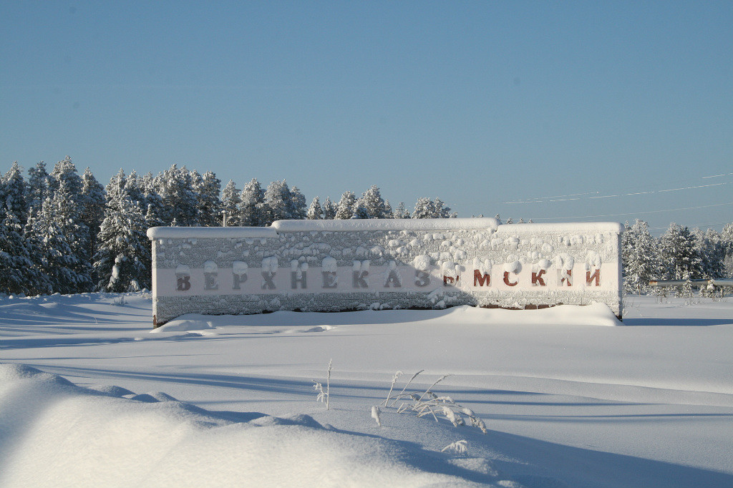
СПАСИБО ЗА ВНИМАНИЕ !

